Slide 1
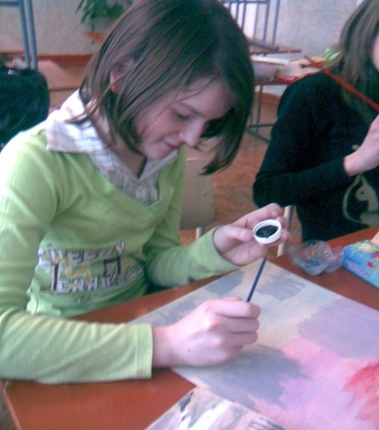
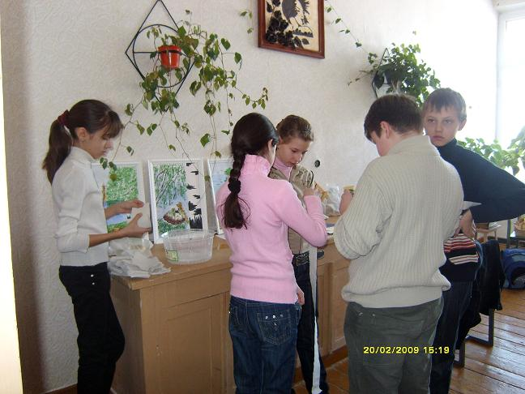
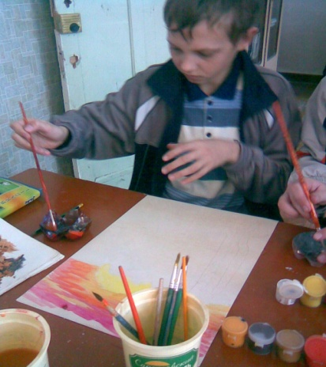
Организация проектной
деятельности в школе

Slide 2
История возникновения метода проектов
Метод проектов зародился во второй половине XIX века в сельскохозяйственных школах США и основывался на теоретических концепциях «прагматической педагогики», основоположником которой был американский философ-идеалист Джон Дьюи (1859-1952). Согласно его воззрениям, истинным и ценным является только то, что полезно людям, что дает практический результат и направлено на благо всего общества. Принцип прагматической педагогики: «обучение посредством делания».

Slide 3
Задачи современного общего образования в школах РФ
Скажи и я забуду.
Покажи и я запомню.
Вовлеки и я научусь.
Китайская ПОСЛОВАИЦА
Научить:
организовывать свою деятельность;
объяснять явления действительности;
ориентироваться в мире социальных, нравственных и эстетических ценностей;
решать проблемы, связанные с выполнением человеком определенной социальной роли;
сформировать ключевые навыки (ключевые компетентности);
подготовить к профессиональному выбору.

Slide 4
Суть метода проектов
Метод проектов – способы организации самостоятельной деятельности обучающихся по достижению определенного результата. Он ориентирован на интерес, на творческую самореализацию личности обучающегося, развитие его интеллектуальных возможностей, волевых качеств и творческих способностей в процессе деятельности по решению какой-либо интересующей его проблемы.
Суть проектного обучения состоит в том, что ученик в процессе работы над учебным проектом постигает реальные процессы, объекты.

Slide 5
Для чего нужен метод проектов
Научить учащихся самостоятельному, критическому мышлению.
Размышлять, опираясь на знание фактов, закономерностей науки, делать обоснованные выводы.
Принимать самостоятельные аргументированные решения.
Научить работать в команде, выполняя разные социальные роли.

Slide 6
«Все, что я знаю, я знаю для чего мне это надо и где, и как я могу это применить» - основной тезис современного понимания метода проектов, который привлекает многие образовательные системы, стремящиеся найти разумный баланс между академическими знаниями и практическими умениями. Учебный проект – это комплекс поисковых, исследовательских видов работ, выполняемых учащимися самостоятельно ( в парах, группах или индивидуально) с целью практического или теоретического решения значимой проблемы.

Slide 7
Требования к учебному проекту
Необходимо наличие социально значимой задачи (проблемы) – исследовательской, информационной, практической.
Выполнение проекта начинается с планирования действий по разрешению проблемы, иными словами – с проектирования самого проекта, в частности – с определения вида продукта и формы презентации.
Наиболее важной частью плана является пооперационная разработка проекта, в которой указан перечень конкретных действий с указанием выходов, сроков и ответственных.
Каждый проект обязательно требует исследовательской работы учащихся.
Таким образом, отличительная черта проектной деятельности – поиск информации, которая затем будет обработана, осмыслена и представлена участникам проектной группы.
Результатом работы над проектом, иначе говоря, выходом проекта, является продукт.

Slide 8
Проект – это шесть «П»
ПРОЕКТ
проектирование (планирование)
поиск информации
продукт
презентация
портфолио (папка-отчёт)

Slide 9
Существуют разные виды классификаций проектов. Так, по доминирующей деятельности выделяют:
исследовательские,
творческие,
практико-ориентированные,
информационные,
приключенческие, игровые,
телекоммуникационные.

Slide 10
Виды проектов
Исследовательские проекты имеют чёткую продуманную структуру, которая практически совпадает со структурой реального научного исследования: актуальность темы, проблема, предмет и объект исследования; цель, гипотеза и вытекающие из них задачи исследования; методы исследования, обсуждение результатов, выводы и рекомендации. Исследовательские проекты – одна из наиболее распространённых форм данного вида деятельности.

Slide 11
Виды проектов
Творческие проекты не имеют детально проработанной структуры совместной деятельности учащихся – она только намечается и далее развивается в соответствии с требованиями к форме и жанру конечного результата. Это может быть стенная газета, сценарий праздника, видеофильм, школьный печатный альманах, детская конференция и т.д.
Приключенческо-игровые проекты требуют большой подготовительной работы. Принятие решения происходит в игровой ситуации. Участники выбирают себе определённые роли. Результаты таких проектов часто вырисовываются только к моменту завершения действия.

Slide 12
Виды проектов
Информационные проекты направлены на сбор информации, о каком – либо объекте, явлении, на ознакомление участников проекта с этой информацией, её анализ и обобщение фактов.
Практико-ориентированные проекты отличает чётко обозначенный с самого начала характер результата деятельности его участников. Этот результат обязательно должен быть ориентирован на социальные интересы самих участников. Этот проект требует чётко продуманной структуры, которая может быть представлена в виде сценария, определения функций каждого участника и участия каждого из них в оформлении конечного результата.

Slide 13
Типология проектов
Доминирующая в проекте деятельность:
- исследовательская, поисковая, творческая, ролевая, прикладная (практико-ориентированная), ознакомительно-ориентировочная, пр. Предметно-содержательная область:
моно проект (в рамках одной области знания);
межпредметный проект.
Характер контактов (среди участников одной школы, класса, города, региона, страны, разных стран мира).
Количество участников проекта:
- личностные (между двумя партнерами, находящимися в разных школах, регионах, странах);
- парные (между парами участников);
- групповые (между группами участников).
Продолжительность проекта:
- краткосрочными (для решения небольшой проблемы или части более крупной проблемы). Такие небольшие проекты могут быть разработаны на одном - двух уроках;
- средней продолжительности (от недели до месяца);
- долгосрочные (от месяца до нескольких месяцев).

Slide 14
Структура проекта
Тема
Выбрана учеником или учителем.
Предмет,основное содержание, рассуждение.
Цель
Звучит четко, лаконично, отражает тему проекта.
Написать, узнать, сделать, доказать.
Задачи проекта
Шаги, которые нужно сделать, чтобы достичь цели.
Изучить, описать, установить, привлечь.

Slide 15
Структура проекта
План действий и его выполнение
Установить сроки; изучить литературу, подобрать фото, фильмы; провести наблюдения, опрос.
Выполнить рисунки, модели, схемы, сравнить результаты, оформить подготовить презентацию.
Формы проекта
Макет, модель, журнал, газета, буклет, карта, фотоотчет.
Игра , праздник, экскурсия.
Защита проекта
Демонстрация полученного продукта.
Выставка, аукцион, экскурсия, спектакль, концерт, праздник.

Slide 16
Преимущества персональных проектов
план работы над проектом может быть выстроен и отслежен с максимальной точностью;
у учащегося формируется чувство ответственности, поскольку выполнение проекта зависит только от него;
учащийся приобретает опыт на всех без исключения этапах выполнения проекта - от рождения замысла до итоговой рефлексии;
формирование у учащегося важнейших общеучебных умений и навыков (исследовательских, презентационных, оценочных) оказывается вполне управляемым процессом;

Slide 17
Преимущества групповых проектов
в проектной группе формируются навыки сотрудничества;
проект может быть выполнен наиболее глубоко и разносторонне;
на каждом этапе работы над проектом, как правило, есть свой ситуативный лидер;
в рамках проектной группы могут быть образованы подгруппы.

Slide 18
Формы продуктов проектной деятельности
видеофильм;
выставка;
газета, журнал;
игра;
коллекция;
костюм;
модель;
музыкальное произведение;
мультимедийный продукт;
оформление кабинета;
постановка;
праздник;
прогноз;
система школьного самоуправления;
справочник;
учебное пособие;
экскурсия.

Slide 19
Что является критериями успеха работы над проектом?
Достигнут конечный результат.
Создана активная команда участников проекта, способная продолжить работу в будущем.
Результат проекта может быть использован другими коллективами.
Информация о проекте широко распространена.
Получено удовольствие от своей деятельности.

Slide 20
Общие подходы к структурированию проекта:
1. Начинать следует всегда с выбора темы проекта, его типа, количества участников.
2. Далее учителю необходимо продумать возможные варианты проблем, которые важно исследовать в рамках намеченной тематики. Сами же проблемы выдвигаются учащимися с подачи учителя (наводящие вопросы, ситуации, способствующие определению проблем, видеоряд с той же целью, т.д.). Здесь уместна "мозговая атака" с последующим коллективным обсуждением.
3. Распределение задач по группам, обсуждение возможных методов исследования, поиска информации, творческих решений.

Slide 21
Общие подходы к структурированию проекта:
4. Самостоятельная работа участников проекта по своим индивидуальным или групповым исследовательским, творческим задачам.
5. Промежуточные обсуждения полученных данных в группах (на уроках или на занятиях в научном обществе, в групповой работе в библиотеке, пр.).
6. Защита проектов, оппонирование.
7. Коллективное обсуждение, экспертиза, результаты внешней оценки, выводы.

Slide 22
Учебный проект с точки зрения:
Что такое проект для ученика?
Это деятельность, направленная на решение интересной проблемы, сформулированной самим учащимся. Это возможность творчески раскрыться, проявить себя индивидуально или в коллективе.
Что такое проект для учителя?
Работа над проектами позволяет учителю обучить детей поиску необходимой информации, приёмам самостоятельной работы, позволяет выйти за рамки привычной организации учебного процесса, разнообразить формы работы.

Slide 23
Структура деятельности учителя и ученика при использовании метода проектов:
Ученик | Учитель
Определяет цель деятельности | Помогает определить цель деятельности
Открывает новые знания | Рекомендует источники получения информации
Экспериментирует | Раскрывает возможные формы работы
Выбирает пути решения | Содействует прогнозированию результатов
Активен | Создаёт условия для активности школьника
Субъект обучения | Партнёр ученика
Несёт ответственность за свою деятельность | Помогает оценить полученный результат, выявить недостатки

Slide 24
Несколько групп умений, на которые проектная деятельность оказывает наибольшее влияние:
исследовательские (генерировать идеи, выбирать лучшее решение);
социального взаимодействия (сотрудничать в процессе учебной деятельности, оказывать помощь товарищам и принимать их помощь, следить за ходом совместной работы и направить ее в нужное русло);
оценочные (оценивать ход, результат своей деятельности и деятельности других);
информационные (самостоятельно осуществлять поиск нужной информации, выявить, какой информации или каких умений не достает);
презентационные (выступать перед аудиторией, отвечать на незапланированные вопросы, использовать различные средства наглядности, демонстрировать артистические возможности);
рефлексивные (отвечать на вопросы: « Чему я научился?», «Чему мне необходимо научиться?», адекватно выбирать свою роль в коллективном деле);
менеджерские (проектировать процесс, планировать деятельность, время, ресурсы; принимать решения; распределять обязанности при выполнении коллективного дела).

Slide 25
Защита проекта
Особого внимания требует завершающий этап проектной деятельности- презентация (защита) проекта. Защита проекта часто осуществляется в форме выставки тех изделий, которые ученики создали. Для этого они готовят небольшое выступление с рассказом о своём проекте.
Весьма важный вопрос - оценка выполненных проектов, которая в начальной школе должна нести стимулирующий характер. Школьников, добившихся особых результатов в выполнении проекта, можно отметить дипломами, памятными подарками, при этом в начальной школе должен быть поощрен каждый ученик, выполнявший проект. Не следует превращать презентацию в соревнование проектов с присуждением мест. А лучше выделить несколько номинаций и постараться сделать так, чтобы каждый проект победил в какой-нибудь номинации.

Slide 26
Общие правила для педагогов – руководителей проектов
.Старайтесь подходить ко всему творчески, боритесь с банальными решениями.
• Ориентируйтесь на процесс исследовательского поиска, а не только на результат.
• Стремитесь открыть и развить в каждом ребенке его индивидуальные наклонности и способности.
• Старайтесь меньше заниматься наставлениями, помогайте детям действовать независимо,
• Оценивая, помните – лучше десять раз похвалить ни за что, чем один раз ни за что критиковать.
• Помните о главном педагогическом результате – не делайте за ученика то, что он может сделать самостоятельно.
• Не сдерживайте инициативы детей. Учите детей действовать независимо, приучайте их к навыкам оригинального решения проблем, самостоятельным поискам и анализу ситуаций.
• Учите способности добывать информацию, а не проглатывать ее в готовом виде.
• Старайтесь обучать школьников умениям анализировать, синтезировать, классифицировать получаемую ими информацию.

Slide 27
Вывод:
Проектная деятельность способствует формированию ключевых компетентностей учащихся, подготовки их к реальным условиям жизнедеятельности. Выводит процесс обучения и воспитания из стен школы в окружающий мир.
Девизом этой деятельности могут служить слова выдающегося немецкого драматурга и философа Г.Э. Лессинга: «Спорьте, заблуждайтесь, ошибайтесь, но ради бога, размышляйте, и хотя и криво, да сами».

